Slide 1
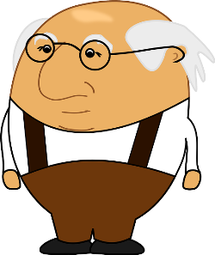
Задание №19 Числа и их свойства
Подготовка к ЕГЭ, база

Slide 2
Характеристика задания
Задание №19 оценивается в 1 балл.
Ориентировочное время выполнения задания – 16 минут.
В задании предложены задачи на тему «Делимость натуральных чисел».
Чтобы решить такую задачу, надо знать признаки делимости натуральных чисел, свойства делимости чисел и другие сведения.

Slide 3
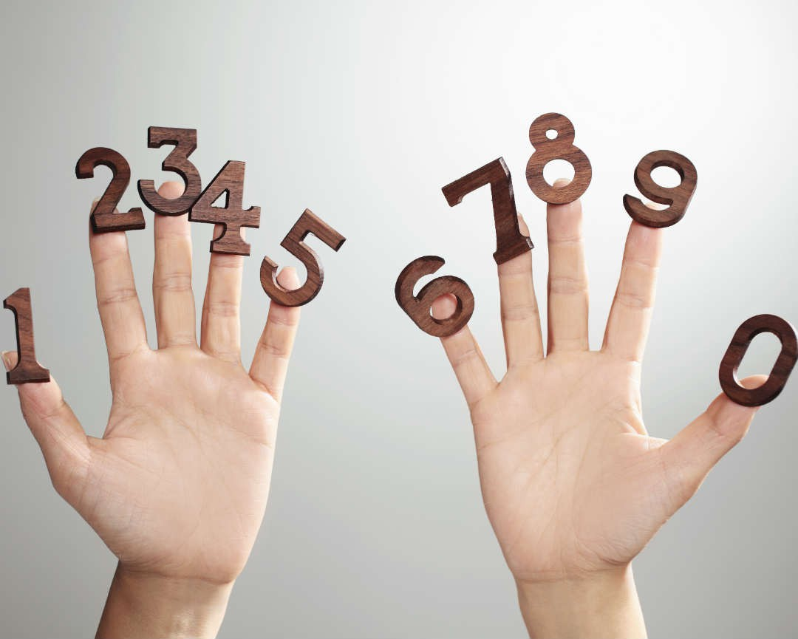
Теоретические сведения
Теоретические сведения

Slide 4
1. Признаки делимости чисел
Признаки делимости чисел на 2, 3, 4, 5, 6, 8, 9, 10, 11, 25 и другие числа полезно знать для быстрого решения задач на Цифровую запись числа. Вместо того чтобы делить одно число на другое, достаточно проверить ряд признаков, на основании которых можно однозначно определить, делится ли одно число на другое нацело (кратно ли оно) или нет.

Slide 5
Признак делимости числа на «2»
Число делится нацело на 2, если число является чётным (последняя цифра равна 0, 2, 4, 6 или 8).
Пример: Число 1256 кратно 2, поскольку оно заканчивается на 6. А число 49603 не делится нацело на 2, поскольку оно заканчивается на 3.
Признак делимости числа на «3»
Число делится нацело на 3, если сумма его цифр делится на 3.
Пример: Число 4761 делится на 3 нацело, поскольку сумма его цифр равна 18 и она делится на 3. А число 143 не кратно 3, поскольку сумма его цифр равна 8 и она не делится на 3.

Slide 6
Признак делимости числа на «5»
Число делится нацело на 5, если последняя цифра числа равна 0 или 5.
Пример: Число 5830 делится нацело на 5, поскольку оно заканчивается на 0. А число 4921 не делится на 5 нацело, поскольку оно заканчивается на 1.
Признак делимости числа на «9»
Число делится нацело на 9, если сумма его цифр делится на 9.
Пример: Число 2916 кратно 9, поскольку сумма цифр равна 18 и она делится на 9. А число 831 не делится
на 9 нацело, поскольку сумма цифр числа равна 12
и она не делится на 9.

Slide 7
Признак делимости числа на «10»
Число делится нацело на 10, если оно заканчивается на 0.
Пример: Число 39590 делится на 10 нацело, поскольку оно заканчивается на 0. А число 5964 не делится на 10 нацело, поскольку оно заканчивается не на 0.
Признак делимости числа на «4»
Число делится нацело на 4, если последние две цифры числа равны нулю или число, составленное из двух последних цифр, делится на 4.
Пример: Число 2344 кратно 4, поскольку 44 : 4 = 11. А число 3951 не делится нацело на 4, поскольку 51 на 4 не делится.

Slide 8
Признак делимости числа на «25»
Число делится нацело на 25, если оно заканчивается на 00, 25, 50 или 75.
Пример: Число 4950 кратно 25, поскольку оно заканчивается на 50. А 4935 не делится на 25, поскольку заканчивается на 35.
Признак делимости числа на «8»
Число делится нацело на 8, если три последние цифры числа равны нулю или число, составленное из трех последних цифр числа, делится на 8.
Пример: Число 93112 делится нацело на 8, поскольку число 112 : 8 = 14. А число 9212 не кратно 8, поскольку 212 не делится на 8.

Slide 9
Признак делимости числа на «11»
Число делится нацело на 11, если сумма цифр, стоящих на нечётных местах, равна сумме цифр, стоящих на чётных местах или суммы должны отличаться на 11.
Пример: Число 3762 делится нацело на 11, поскольку
3 + 6 = 7 + 2 = 9. А число 2374 на 11 не делится, поскольку 2 + 7 = 9, а 3 + 4 = 7.
Признак делимости трёхзначного числа на «11»
Трёхзначное число $\overline{abc}$ делится нацело на 11, если
a + c = b или a + c = b + 11.
Пример: Число 484 делится на 11, поскольку 4+4 = 8. Число 616 на делится 11, поскольку 6+6 = 1+11.

Slide 10
Признак делимости числа на «7»
Число делится на 7, когда утроенное число десятков, сложенное с числом единиц делится на 7.
Например, число 427 делится на 7, т.к. число десятков в этом числе 42, 42 • 3 + 7=126 + 7=133; 133 делится на 7, т.к. число десятков в этом числе 13, 13 • 3 + 3= 39 + 3 = 42.
Признак делимости числа на «7» (ещё один)
Для того чтобы натуральное число делилось на 7 необходимо и достаточно, чтобы результат вычитания удвоенной последней цифры из этого числа без последней цифры делился на 7.
Например, 427 делится на 7, т.к. 42 – 7 · 2 = 28,
28 : 7; 133 делится на 7, т.к. 13 – 3 · 2 = 7.

Slide 11
2. Признаки делимости на составное число
Чтобы узнать, делится ли заданное число на составное, нужно разложить это составное число на взаимно простые множители, признаки делимости которых известны.
Взаимно простые числа – это числа, не имеющие общих делителей кроме 1.
Зная это свойство, можно получить ещё множество признаков делимости чисел.

Slide 12
Признак делимости числа на «6»
Число делится нацело на 6, если оно делится нацело на 2 и на 3.
Пример: Число 3504 кратно 6, поскольку оно заканчивается на 4 (признак делимости на 2) и сумма цифр числа равна 12 и она делится на 3 (признак делимости на 3).
Пример: Число 5432 на 6 нацело не делится, хотя число заканчивается на 2 (соблюдается признак делимости на 2), однако сумма цифр равна 14 и она не делится на 3 нацело.
Признак делимости числа на «15»
Число делится нацело на 15, если оно делится нацело на 3 и на 5.

Slide 13
Признак делимости числа на «18»
Число делится нацело на 18, если оно делится нацело на 2 и 9. В данном случае нельзя раскладывать 18 на 3 и 6, поскольку они не являются взаимно простыми, так как имеют общий делитель 3. Убедимся в этом на примере.
Пример: Число 456 делится на 3, так как сумма его цифр равна 15, и делится на 6, так как оно делится и на 3 и на 2. Но если разделить 456 на 18 вручную, то получится остаток.

Slide 14
3. Деление с остатком
Если число с при делении на а дает остаток b, то
с = а · р + b,
где р – целое число.
Например:
28 : 9 = 3 (ост. 1) => 28 = 9 · 3 + 1,
78 : 9 = 8 (ост. 6) => 78 = 9 · 8 + 6.

Slide 15
4. Теорема про деление с остатком
Если число при делении на взаимно простые числа
а и b дает одинаковые ненулевые остатки, то и при делении числа на их произведение а · b, будут получаться те же остатки.
Например:
Число при де­ле­нии на 5 может иметь только остатки: 0, 1, 2, 3, 4.
Число при де­ле­нии на 6 может иметь только остатки: 0, 1, 2, 3, 4, 5.
Если число при делении на 5 и на 6 имеет одинаковые ненулевые остатки, то это могут быть только числа: 1, 2, 3, 4.
Из выше приведённой теоремы сле­дует, что число имеет тот же оста­ток при де­ле­нии на 30, причём этот оста­ток равен 1, 2, 3, 4. Таким об­ра­зом, ис­ко­мое число может иметь вид:
30n + 1, 30n + 2, 30n + 3, 30n + 4.

Slide 16
Задача №1. Найдите трёхзначное натуральное число, большее 400, которое при делении на 6 и на 5 даёт равные ненулевые остатки и первая слева цифра которого является средним арифметическим двух других цифр. В ответе укажите какое-нибудь одно такое число.
Решение: Число имеет оди­на­ко­вые остат­ки при де­ле­нии на 5 и на 6, сле­до­ва­тель­но, число имеет тот же оста­ток при де­ле­нии на 30, причём этот оста­ток не равен нулю и мень­ше пяти. Таким об­ра­зом, ис­ко­мое число может иметь вид: 30n + 1, 30n + 2, 30n + 3, 30n + 4.
Если n = 13, то 30 ·13 = 390 (+1, +2, +3, +4) < 500 => n = 14, …
Если n = 14, то мы получаем числа: 421, 422, 423, 424. Ни одно из них не удовлетворяет условию: первая слева цифра которого является средним арифметическим двух других цифр.
Если n = 15, то мы получаем числа: 451, 452, 453, 454. Третье число в этом ряду удовлетворяет условию задачи.
Также подходят числа 573 и 593.
Ответ: 453, 573, 693.
4
5
3
В 19
3
х
х
1
0

Slide 17
Задача №2. Найдите трёхзначное натуральное число, большее 500, которое при делении на 8 и на 5 даёт равные ненулевые остатки и средняя цифра которого является средним арифметическим крайних цифр. В ответе укажите какое-нибудь одно такое число.
Решение: Число имеет оди­на­ко­вые остат­ки при де­ле­нии на 8 и на 5, сле­до­ва­тель­но, число имеет тот же оста­ток при де­ле­нии на 40, причём этот оста­ток не равен нулю и мень­ше пяти. Таким об­ра­зом, ис­ко­мое число может иметь вид: 40n + 1, 40n + 2, 40n + 3, 40n + 4.
Если n = 12, то 40 ·12 = 480 (+1, +2, +3, +4) < 500 => n = 13, …
Если n = 13, то мы получаем числа: 521, 522, 523, 524. Ни одно из них не удовлетворяет условию: средняя цифра которого является средним арифметическим крайних цифр.
Если n = 14, то мы получаем числа: 561, 562, 563, 564. Снова ни одно из них не удовлетворяет условию задачи.
Если n = 15, то мы получаем числа: 601, 602, 603, 604. Снова ни одно из них не удовлетворяет условию задачи.
Если n = 16, то мы получаем числа: 641, 642, 643, 644. Второе число в этом ряду удовлетворяет условию задачи.
6
4
2
В 19
3
х
х
1
0

Slide 18
5. Представление числа через его разряды
Если число m состоит из цифр а и b, то оно записывается m = 10а + b.
Если число m состоит из цифр а, b и с, то оно записывается m = 100а + 10b + с.
Например:
28 = 10 · 2 + 8,
571 = 100 · 5 + 10 · 7 + 2.

Slide 19
6. Признаки делимости суммы и произведения
1. Если каждое слагаемое суммы делится на данное число, то и вся сумма делится на это число:
a : c и b : c, то (a + b) : c.
Например: 12 : 6 и 36 : 6 => (12+36) : 6.
2. Если хотя бы один из множителей делится на данное число, то произведение чисел делится на это число:
a : c, то (a · b) : c.
Например: 12 : 6 => (12 · 7) : 6.

Slide 20
Задача №3. Приведите пример трёхзначного числа, сумма цифр которого равна 20, а сумма квадратов цифр делится на 3, но не делится на 9.
Решение:
Разложим число 20 на слагаемые различными способами:
20 = 9 + 9 + 2 = 9 + 8 + 3 = 9 + 7 + 4 = 9 + 6 + 5 =
= 8 + 8 + 4 = 8 + 7 + 5 = 8 + 6 + 6 = 7 + 7 + 6.
При разложении способами 1 − 4, 7 и 8 суммы квадратов чисел не кратны трём. При разложении пятым способом сумма квадратов кратна девяти. Разложение шестым способом удовлетворяет условиям задачи. Таким образом, условию задачи удовлетворяет любое число,
записанное цифрами 5, 7 и 8, например, число 578.
5
7
8
В 19
3
х
х
1
0

Slide 21
Задача №4. Найдите наименьшее четырехзначное число, кратное 15, произведение цифр которого больше 40, но меньше 50.
Решение:
Пусть число имеет
вид $\overline{abcd}$.
40 < a · b · c · 5 < 50
Произведение цифр кратно 5, а значит равно 45.
Так как число кратно 15,
значит кратно 3 и кратно 5.
a · b · c = 45 : 5 = 9.
Так как число кратно 5, то последняя цифра: d = 0 или d = 5.
a · b · c = 1 · 3 · 3.
Ответ: 1335.
d = 0 не подходит, иначе произведение цифр равно 0.
1
3
3
5
В 19
3
х
х
1
0

Slide 22
Задача №5. Вычеркните в числе 123456 три цифры так, чтобы получившееся трехзначное число было кратно 35.
Решение:
Т.к. число кратно 35,
то кратно 5 и кратно 7.
Выполним подбор
35 · 3 = 105
35 · 5 = 175
35 · 7 = 245.
Т.к. число кратно 5, то оканчивается либо 0, либо 5.
Вычеркнем цифры 1 и 3.
Вычеркиваем цифру 6, цифру 5 оставляем.
Ответ: 245.
2
4
5
х
В 19
3
х
1
0

Slide 23
Задача №6. Вычеркните в числе 123456 три цифры так, чтобы получившееся трехзначное число было кратно 27.
Решение:
Т.к. число кратно 27,
то кратно 9.
Проверим, какое из чисел 126 или 135 кратно 27.
Сумма цифр данного числа кратна 9:
1 + 2 + 6 = 9,
1 + 3 + 5 = 9.
126 не кратно 27,
135 кратно 27.
Ответ: 135.
1
3
5
В 19
3
х
х
1
0

Slide 24
Задача №7. Цифры четырёхзначного числа, кратного 5, записали в обратном порядке и получили второе четырёхзначное число. Затем из первого числа вычли второе и получили 2457. Приведите пример такого числа.
Решение:
Пусть аbcd – dcba = 2457.
аbc5 – 5cba = 2457.
d = 0 или d = 5, т.к. число кратно 5.
Пусть а = 8, тогда
8bc5 – 5cb8 = 2457.
d = 0 – не подходит, иначе второе число трехзначное.
Тогда с = 0; b = 4.
Ответ: 8405.
В 19
8
4
0
5
х
3
х
1
0

Slide 25
Задача №8. Найдите четырёхзначное число, кратное 4, сумма цифр которого равна их произведению.
Решение:
Подберём число, чтобы сумма его цифр была равна их произведению.
1 + 1 + 2 + 4 = 1 · 1 · 2 · 4 = 8.
Чтобы число делилось на 4, нужно чтобы его две последние цифры образовывали число, делящееся на 4. Поэтому подобранные цифры можно расставить так:
1124, 1412, 4112.
В 19
4
1
1
2
х
3
х
1
0

Slide 26
Задача №9. Вычеркните в числе 53164018 три цифры так, чтобы получившееся число делилось на 15. В ответе укажите ровно одно получившееся число.
Решение:
Т.к. число кратно 15, то кратно 5 и 3, значит окачивается либо на 5, либо на 0, и сумма цифр кратна 3.
Вычеркнем последние две цифры, тогда число оканчивается цифрой 0.
5+3+1+6+4+0=19 . Можно вычеркнуть либо 1, либо 4.
Ответ: 53640.
В 19
5
3
6
4
0
3
х
х
1
0

Slide 27
Задача №10. Приведите пример шестизначного натурального числа, которое записывается только цифрами 1 и 2 и делится на 72. В ответе укажите ровно одно такое число.
Решение:
Число кратно 72, значит кратно 9 и кратно 4 и 8.
Сумма цифр кратна 9, значит, в записи должны быть три двойки и три единицы, т.к. 1+1+1+2+2+2=9 кратно 9.
Число из двух последних цифр делится на 4 , значит это 12.
Число из трех последних цифр делится на 8 , значит это 112.
122112 – одно из чисел.
В 19
1
2
2
1
1
2
3
х
х
1
0

Slide 28
Задача №11. Найдите наименьшее трехзначное число. Которое при делении на 2 дает остаток 1, при делении на 3 дает остаток 2, а при делении на 5 дает остаток 4 и которое записано тремя различными нечетными цифрами.
Решение:
Любое нечетное число при делении на 2 даст в остатке 1. Искомое число может состоять из:
1, 3, 5
1, 3, 7
1, 3, 9
1, 5, 7
1, 5, 9
1, 9, 7
3, 5, 9
3, 5, 7
5, 7, 9
Числа, которые при делении на 5 дают в остатке 4, оканчиваются либо на 9, либо на 4, но 4 – четное.
Суммы цифр 1 + 5 + 9 =15, 5 + 7 + 9 = 21 исключаем, как кратные 3.
1+3+9 = 13, 13 – 2 = 11,
1+9+7 = 17, 17 – 2 = 15,
3+5+9 = 17, 17 – 2 = 15.
Рассмотрим числа
179, 359, 719, 539.
Наименьшее: 179.
Группа цифр 1,3,9 также исключается.
В 19
1
7
9
3
х
х
1
0

Slide 29
Задача №12. Найдите трёхзначное число, кратное 11, все цифры которого различны, а сумма квадратов цифр делится на 4, но не делится на 16. В ответе укажите какое-нибудь одно такое число.
Решение:
Трёхзначное число abc делится нацело на 11, если a + c = b или a + c = b + 11.
Кроме того, $a^{2}+b^{2}+c^{2}$ кратно 4 (чётное), а это значит, среди a, b, c либо все чётные, либо два нечётных (a и c нечётные). А значит, b – чётное. Искомые числа должны выглядеть следующим образом: a2c, a4c, a6c, a8c.
Для первого случая имеем следующие числа: 143, 314, 165, 516, 264, 462 и т. д.
Для второго случая имеем следующие числа: 209, 902, 308, 803, 429, 924, 407, 704 и т. д.
Осталось выбрать из них те, сумма квадратов которых не кратна 16, но кратна 4. Таким числами являются 264, 286, 462, 682.
Ответ: 264, или 286, или 462, или 682.
В 19
2
6
4
3
х
х
1
0

Slide 30
Задача №13. Найдите трёхзначное число A, обладающее всеми следующими свойствами: - сумма цифр числа A делится на 8; - сумма цифр числа A + 1 делится на 8; - в числе A сумма крайних цифр кратна средней цифре. В ответе укажите какое-нибудь одно такое число.
Решение:
Пусть число имеет вид $\overline{abc}$, если c < 9, то сумма цифр в новом числе будет на 1 больше, чем в исходном, и обе они не могут делиться на 8. Значит $c≥9$. Рассмотрим теперь 2 случая:
1) $\overline{ab9}$, $b≠9$. Число перейдёт в $\overline{a\left(b+1\right)\left(c−9\right)}$, сумма изменится на 8.
2) $\overline{a99}$, $a≠9$. Число перейдёт в $\overline{\left(a+1\right)\left(b−9\right)\left(c−9\right)}$, сумма изменится на 18.
Итак, условиям задачи удовлетворяют числа вида $\overline{ab9}$, где
a + 9 кратно b. Одним из таких чисел является 349.
Ответ: 349.
В 19
3
4
9
3
х
х
1
0

Slide 31
Задача №14. Сумма цифр трёхзначного натурального число A делится на 8. Сумма цифр числа (A + 6) также делится на 12. Найдите наименьшее возможное число А.
Решение:
Пусть число А имеет вид $\overline{abc}$. Если $c≤3$, то сумма цифр в новом числе будет на 6 больше, чем в исходном. Пусть А делится на 12, тогда $\frac{А+6}{12}=\frac{А}{12}+\frac{1}{2}$ то есть число А + 6 не делиться на 12. Значит $c≥4$. Рассмотрим три случая:
1) $\overline{abc}$, $b<9$. Число А + 6 имеет вид: $\overline{a\left(b+1\right)\left(c−4\right)}$, сумма цифр числа А + 6 на 3 меньше суммы цифр числа А.
2) $\overline{a9с}$, $a<9$. Число А + 6 имеет вид: $\overline{\left(a+1\right)0\left(c−4\right)}$, сумма цифр числа А + 6 на 12 меньше суммы цифр числа А.
3) $\overline{99с}.$ Число А + 6 имеет вид: $\overline{100\left(c−4\right)}$, сумма цифр числа А + 6 на 21 меньше суммы цифр числа А.
Итак, условиям задачи удовлетворяют числа, рассмотренные в пункте 2. Подберём число А так, чтобы сумма его цифр делилась на 12. Наименьшее возможное А, удовлетворяющее условиям задачи, – 699.
В 19
6
9
9
3
х
х
1
0

Slide 32
Задача №8. Найдите четырёхзначное число, кратное 4, сумма цифр которого равна их произведению.
Решение: 2 способ
Пусть число имеет вид аbcd, тогда а+b+c+d=a·b·c·d
Среди цифр a, b, с и d
две единицы
Так как аbcd $⋮$ 4, то число, записанное двумя последними цифрами $⋮$ 4, т.е. (10с+d)$⋮$4 и d - четное
Рассмотрим двузначные числа кратные 4:
12;
16;
24.
1+с+1+2=1·с·1·2
1+с+1+6=1·с·1·6
Среди цифр a, b, с и d нет нулей, иначе произведение = 0
1+1+2+4=1·1·2·4
Среди цифр a, b, с и d не может быть трех единиц, 1+1+1+d = =1·1·1·d – равенство невозможно
Из 1 равенства с+4=2с, =>с =4
Из 2 равенства с+8=6с, с – дробное, чего быть не может
Среди цифр a, b, с и d не может быть только одна единица, 1+b+c+d =1·b·c·d – равенство невозможно
3-е равенство верное
Искомые числа:4112, 1412, 1124
В 19
4
1
1
2
х
3
х
1
0

